Slide 1
それ採用！
成形工程
TQM活動

Slide 2
役割分担
リーダー 中林さん
書記 崎摩さん
データ 池上さん・菊地さん
発表 田中さん
診断担当 藤田さん

Slide 3
テーマの候補
①設備保全・・・故障する前になんとかしたい
②ゴミ不良の低減
③浴槽パンの生産性向上
④油圧（ドレンパン）の生産性向上
⑤浴槽パンを1人作業にしたい

Slide 4
テーマの決定
②ゴミ不良の低減
↓
やはり成形工程で１番の問題である！
に決定！

Slide 5
現状把握
14期の1年間のゴミ不良金額
4月 ￥100.139 5月 ￥137.066 6月 ￥114.422
7月 ￥93.155 8月 ￥96.421 9月 ￥86.605
10月 ￥140.619 11月 ￥117.006 12月 ￥200.520
1月 ￥80.108 2月 ￥98.496 3月 ￥194.449
合計 ￥1.459.006 個数394

Slide 6
テーマの絞り込み
「ゴミ不良の低減」のテーマにしても種類、要因が多いので一部に絞り込み対策を立てよう！
どのようなゴミ不良が多いか？
・14期データによると
木くず、鉄粉、材料切り粉が4割占めている。
中でも内村PEシリーズがこのゴミ内容がほとんど！
全てが表面ゴミ。 なので、、、、
↓
４
「上真空BOX 使用の内村製品を中心にゴミ不良改善に決定！」
４

Slide 7
目標設定
１４期内村製品ゴミ不良
￥187，506
↓
内村製品のゴミ不良30％低減
目標金額￥131，000

Slide 8
対策案
①加熱後シートにゴミが落ちないように上真空BOXを保護
する必要がある。
②古いパッキンを使用している上真空BOXを今の耐久性の高い
パッキンに交換。
③予熱炉の清掃（炉の中でのゴミ付着を防ぐ）
④上真空BOXのパッキンを取り外し式に変更する。

Slide 9
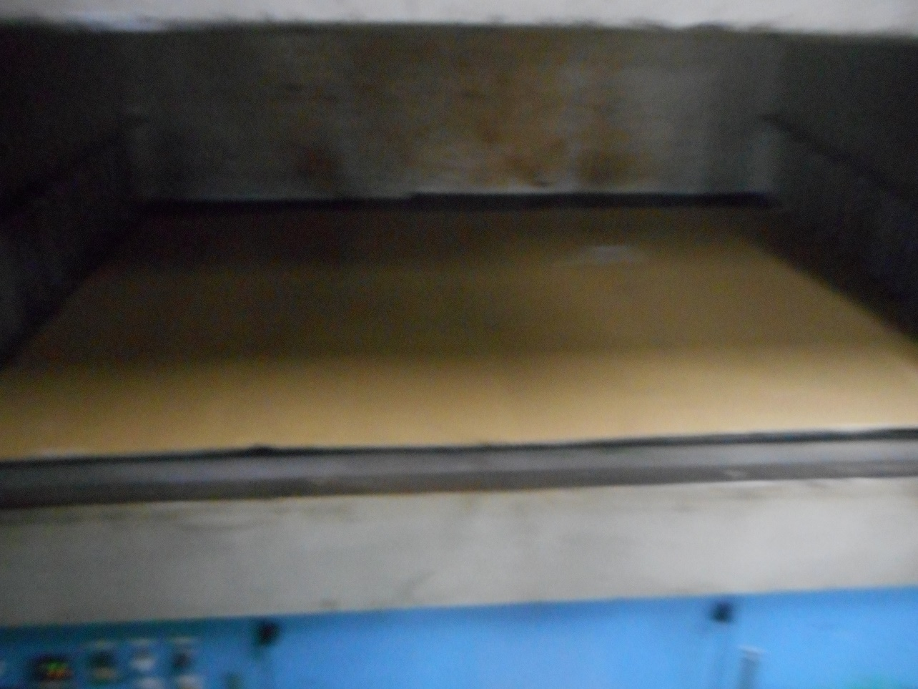
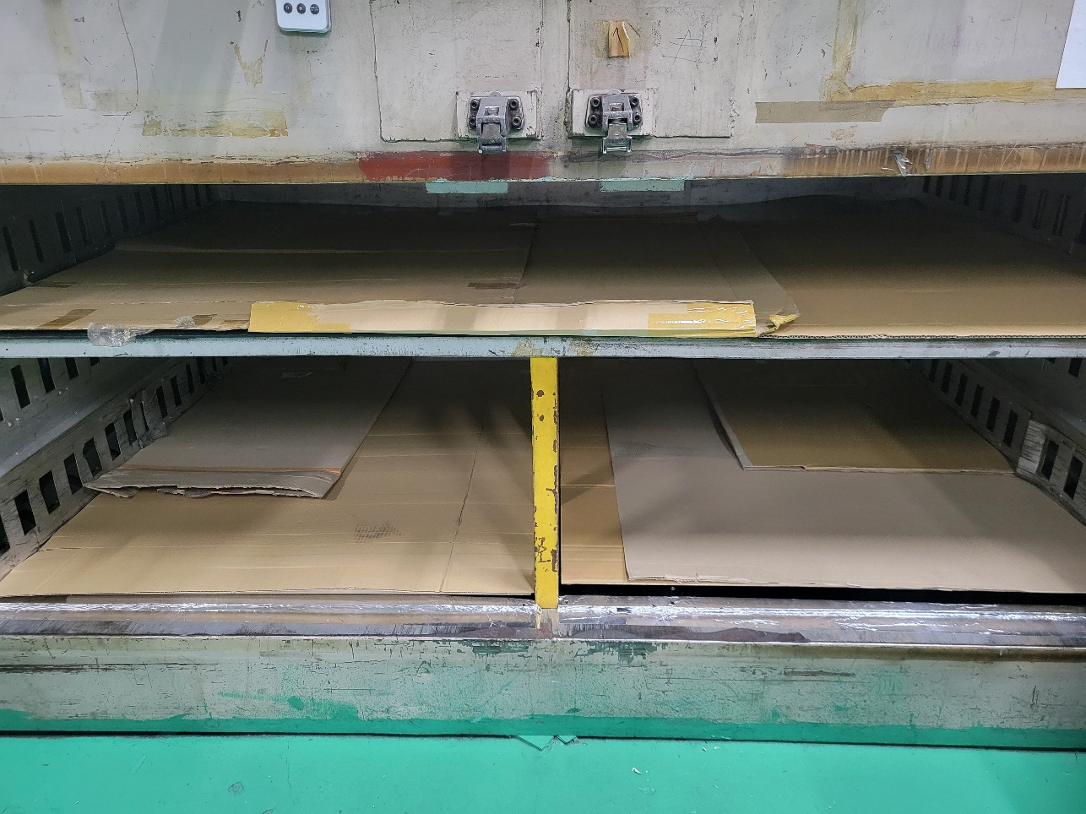
対策 実行
清掃前！
2炉
3炉
特に3炉は取り出し時にゴミが付く
ダンボールクズが付きやすい。

Slide 10
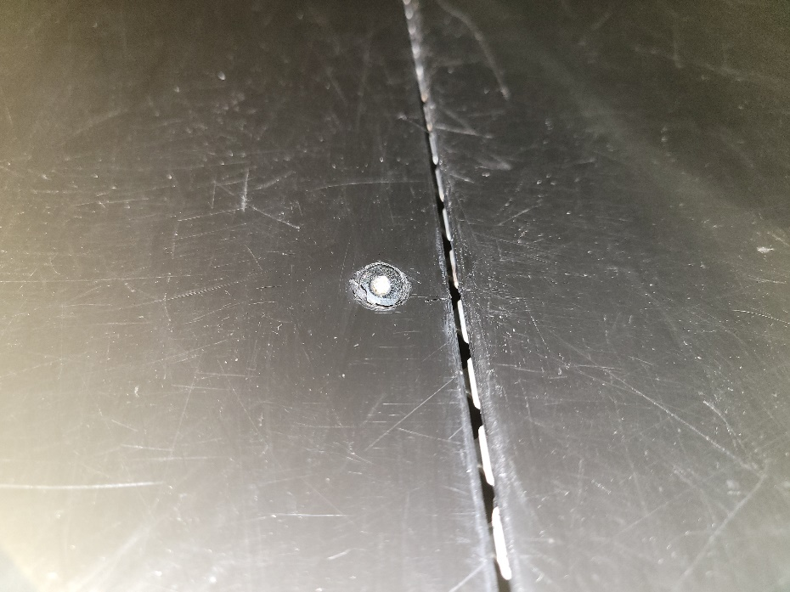
対策 実行
ダンボールを撤去したい！
下の網で材料が傷つくのを防ぐ為にダンボール
↓
鉄板に板を直接取り付け
2炉も同じ仕様にする！

Slide 11
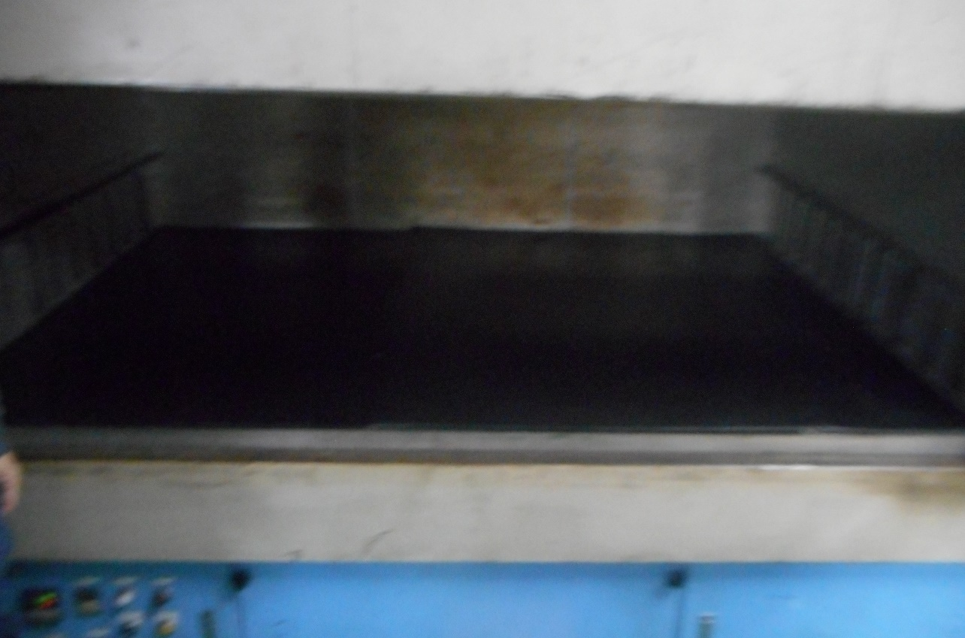
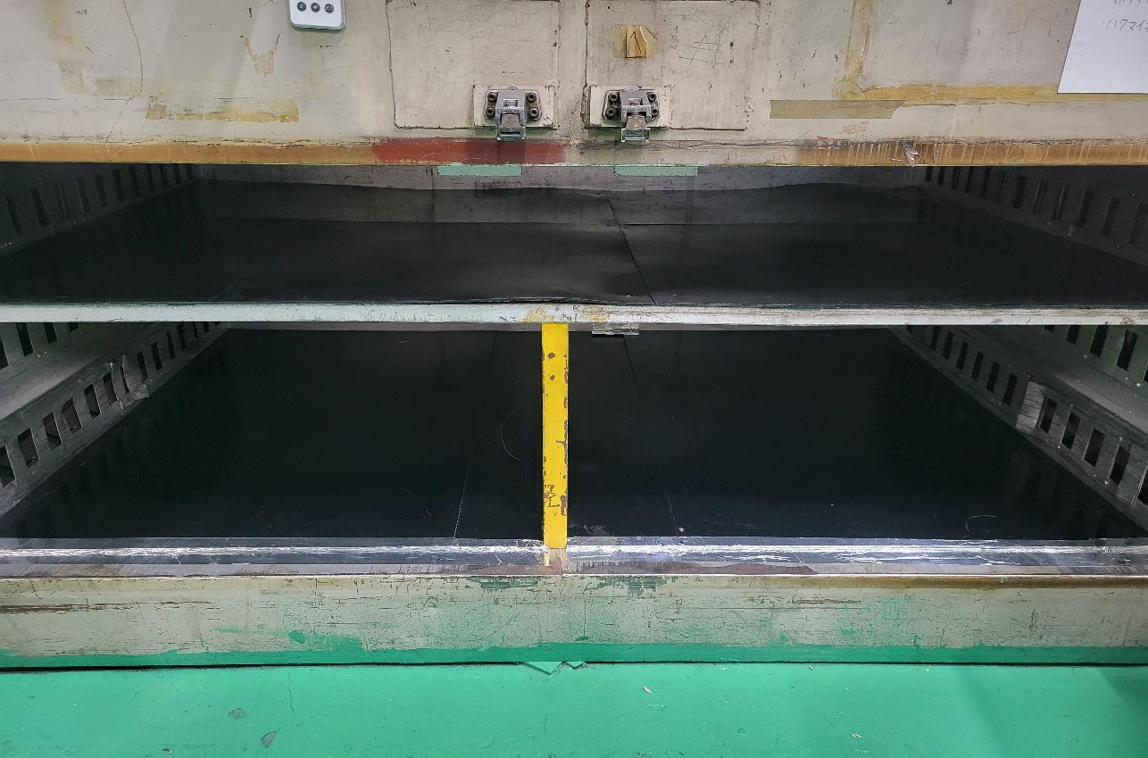
対策 実行
2炉
完成
3炉
ダンボール紙ごみ付着防止
これからダンボールをなるべく使わない！

Slide 12
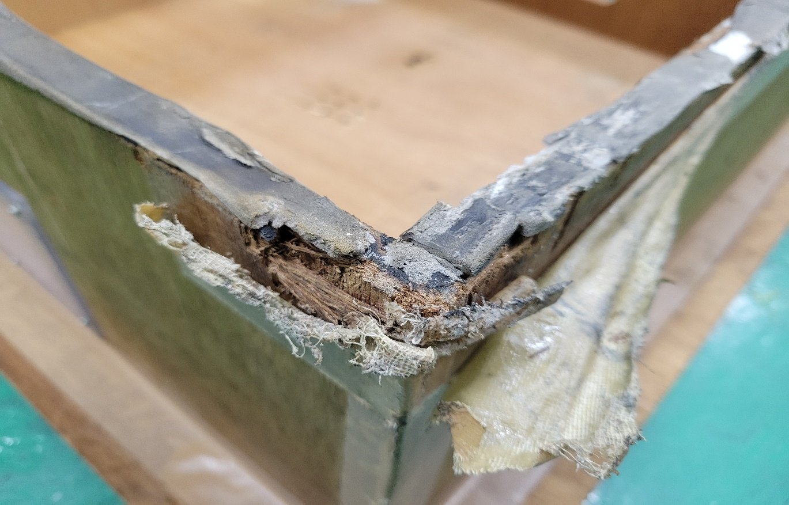
対策 実行
上真空BOX
劣化している部分からクズが加熱
時に表面に落ちてくる！
BOX天面からも！
現状FENDERボロボロBOX
木なのでどうしても、、、（12年使用）
作り直し依頼を出していますが、、、
なので、、、

Slide 13
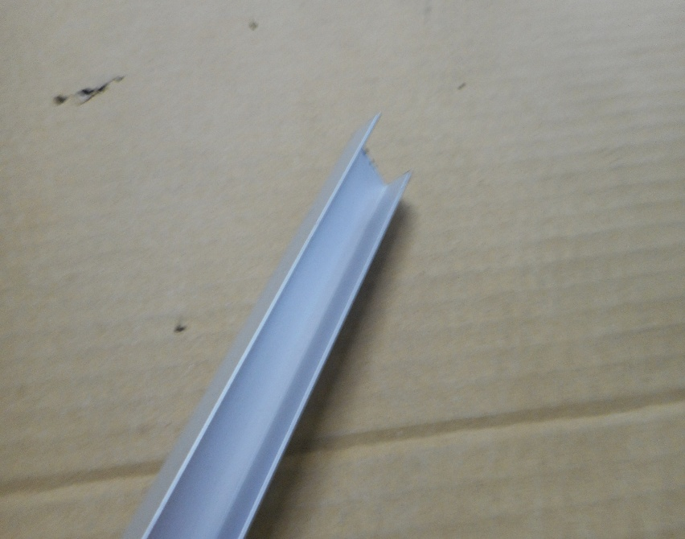
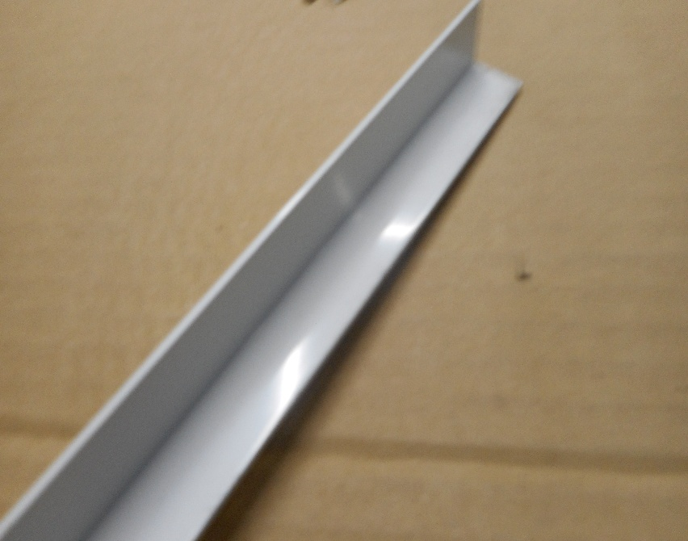
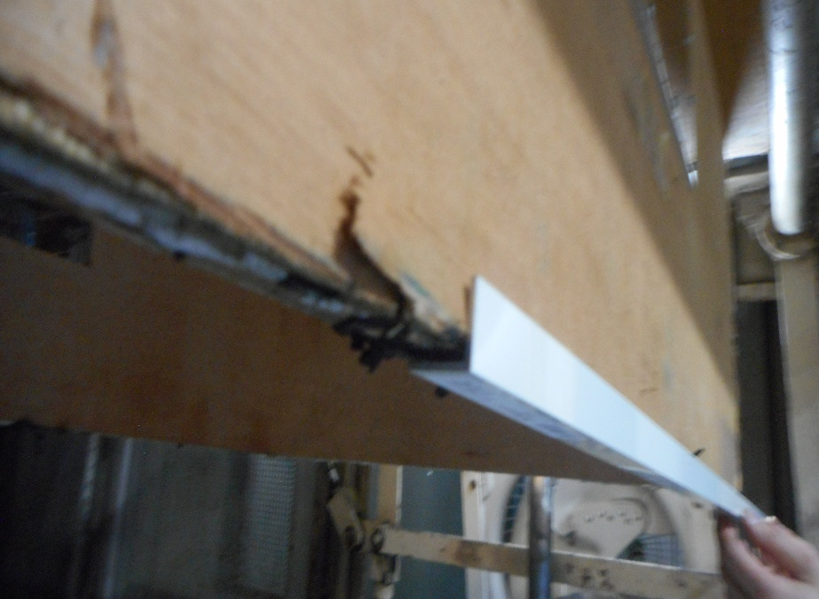
対策 実行
上真空BOX
U字
L字
ビスで固定
木の破損、木くずゴミ防止
まずBOX側面とパッキンを貼る面が潰れやすいのでなんとかしたい。

Slide 14
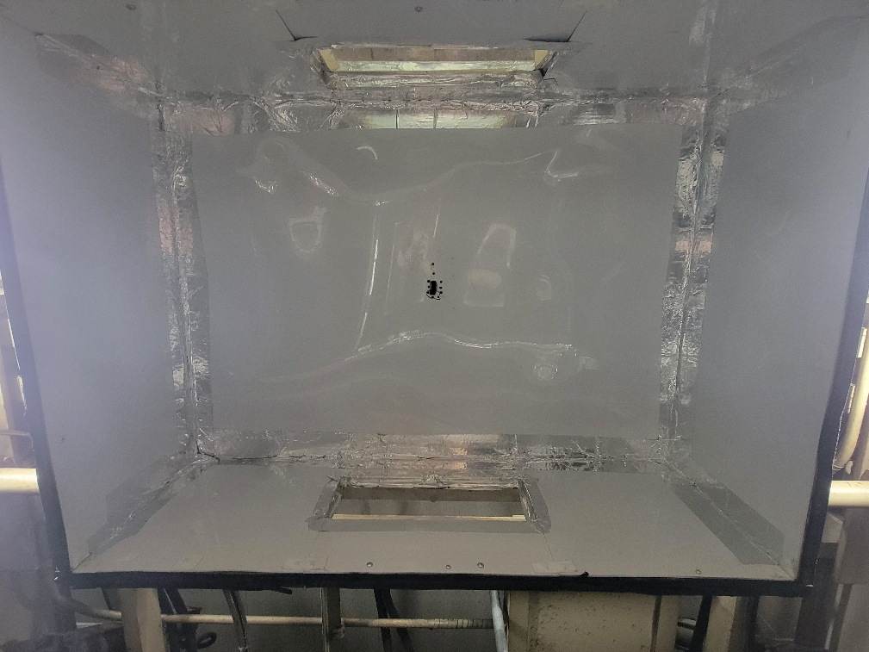
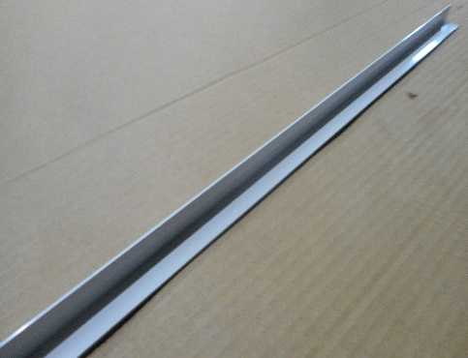
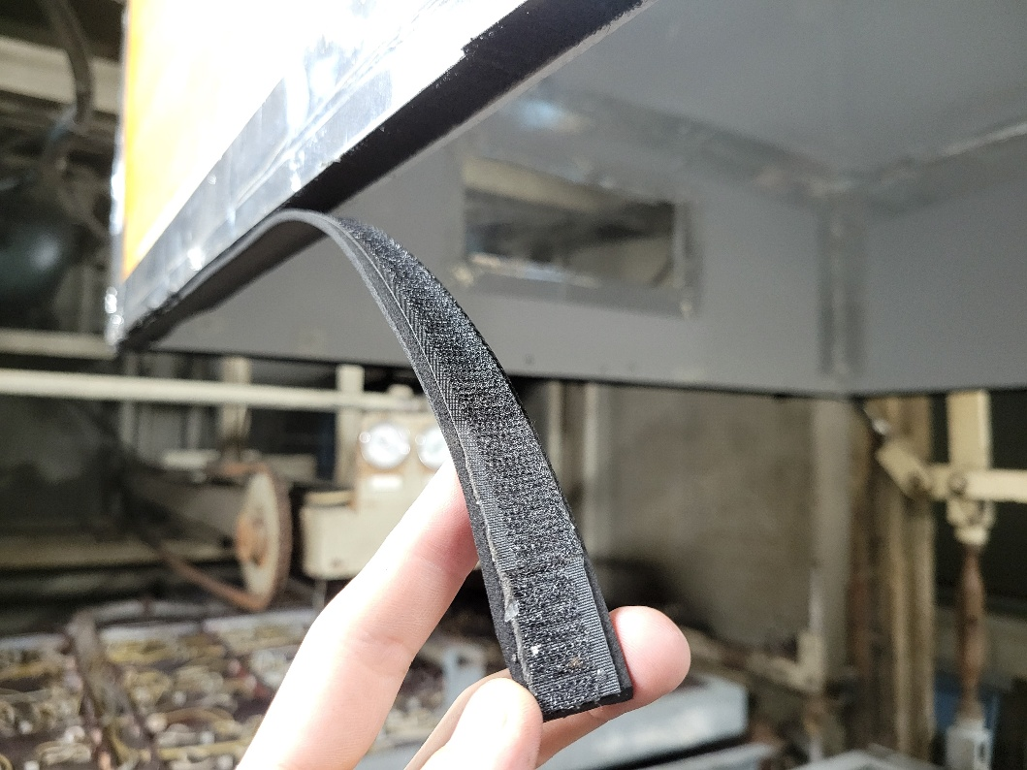
対策 実行
BOX内部
マジックテープでパッキンを取り外し式に！
パッキン劣化、ゴミ防止
内部全面に板貼り付け
木くず防止
これ2号機でも使えますよ ー

Slide 15
効果
11月に対策完了 FENDER、リヤフル、COVER417、ワイド
12月～の内村PEシリーズゴミ不良金額
１４期 15期
12月 ￥9788 ￥4894
1月 ￥14682 ￥11350
2月 ￥14682 ￥10188
3月 ￥39152 ￥0
計 ￥78304 ￥26432
前期に比べ￥51872低減 65％低減

Slide 16
効果
月単位で計算すると￥6608→1年で￥79296の仮定
14期 内村PEゴミ不良￥187506
テーマ目標30％低減 目標金額￥131000
￥187506－￥79296＝￥108210 60％低減
目標に対して￥131000－￥79296＝￥51704
目標30％のところ倍の60％低減に成功！
目標達成

